Slide 1
WALTER RUBIO
MAGDALENA VILLAN
MARCOS SAYONI

Slide 2
Objetivo
Efectuar una limpieza del dataset provisto. Particularmente, deberá diseñar estrategias para lidiar con los datos perdidos en ciertas variables.
Realizar un análisis descriptivo de las principales variables.
Crear nuevas columnas a partir de las características dadas que puedan tener valor predictivo.

Slide 3
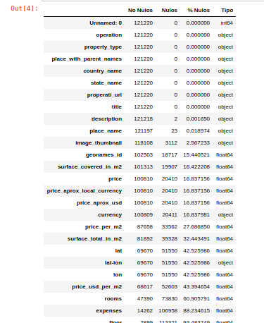
LIMPIEZA DE INFORMACIÓN
Identificamos que no toda la información está completa o es correcta. Por esto, realizamos un proceso inicial de limpieza y corrección de información, intentando recuperar información a partir de otras variables.

Slide 4
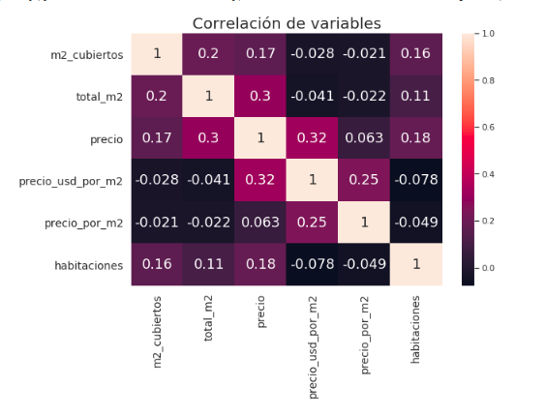
correlación
LIMPIEZA DE INFORMACIÓN
Analizamos principales características
Completamos place_name
Correlación total mts2 vs precio
Correlación habitaciones vs precio

Slide 5
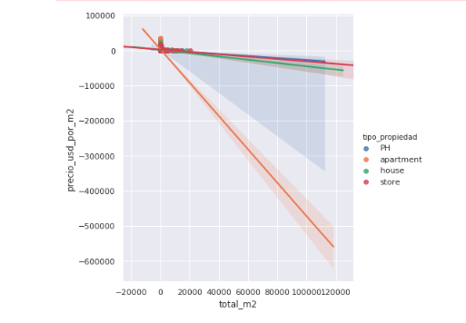
outliers
LIMPIEZA DE INFORMACIÓN
Análisis de outliers por metro2 en dolares
Eliminamos outliers utilizando el criterio de 3 cuartil

Slide 6
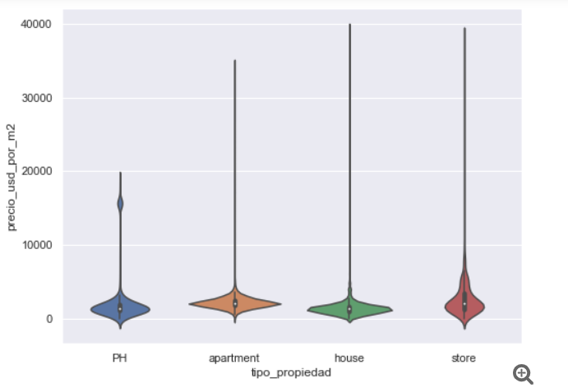
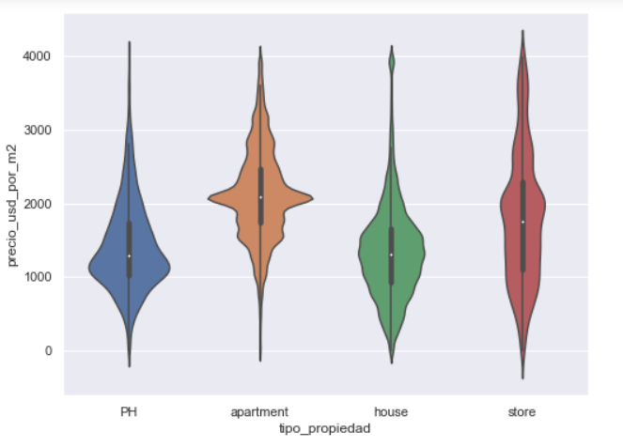
outliers
LIMPIEZA DE INFORMACIÓN

Slide 7
Selección de Características
Realizamos dos tipos de selecciones:
La primera es la selección de características que pueden llegar a explicar el precio de la propiedad. Decidimos que estas características son:
Tipo de propiedad
Nombre del Lugar (Provincia, ciudad, barrio)
Superficie total en m2
Ambientes
La segunda es la selección de características que pueden llegar a decirnos algo sobre el precio, pero no están relacionadas específicamente a el. Esto significa que podemos armar características nuevas a partir de unas que no están completamente relacionadas:
Latitud y Longitud: Nos van a dar la ubicación exacta de la propiedad. Esto nos va a servir para extraer información de otro dataset, relacionando su ubicación.
Descripción: La descripción puede llegar a contener mucha información adicional que nos va a permitir generar características que no existen en el dataset original.

